Slide 1

FinanceApp
João Lucas & João Victor

Slide 2
Justificativa
Dificuldade em organizar as finanças;
Dificuldade de encontrar uma aplicação simples;
Falta de dados na hora de administrar;

Slide 3
Objetivo
Obter um sistema que auxilie o usuário na administração das finanças;
Ajudar o usuário a obter dados mais claros sobre a saúde financeira;
Unificar todos os dados financeiros em um lugar só;

Slide 4
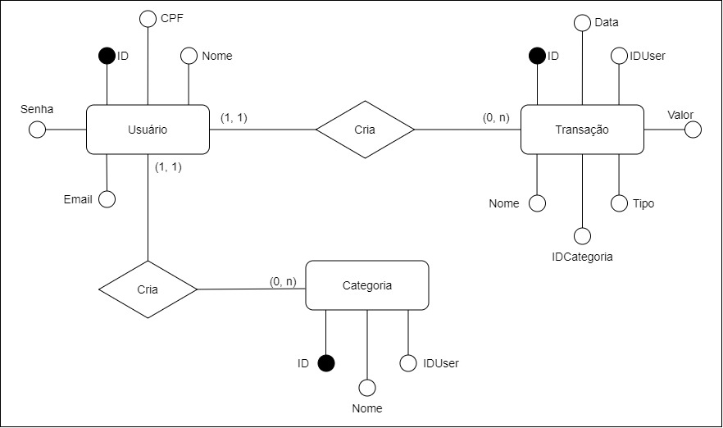
Banco de Dados

Slide 5
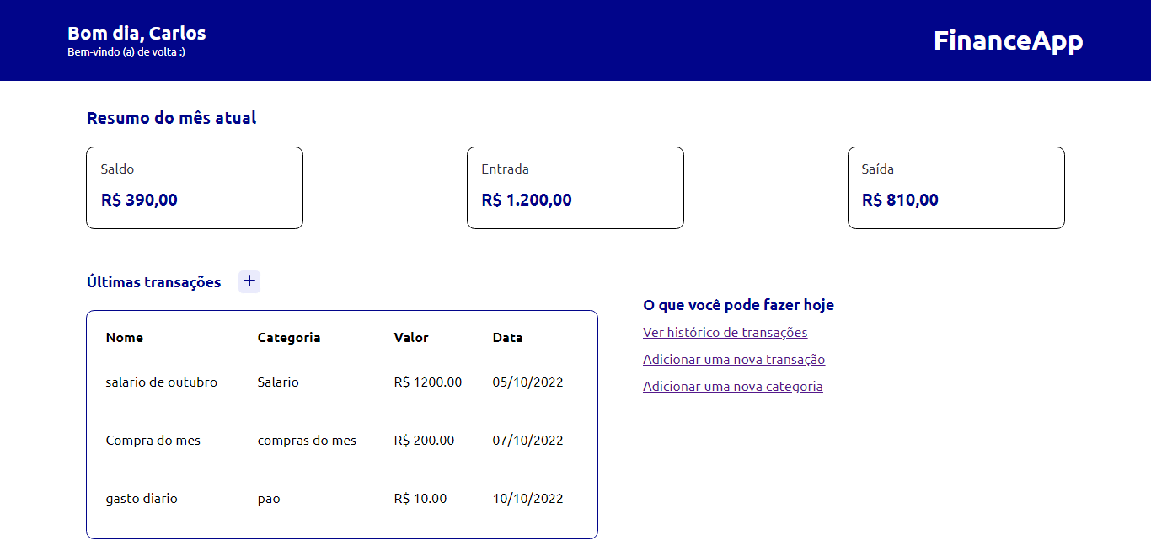
Tela inicial

Slide 6
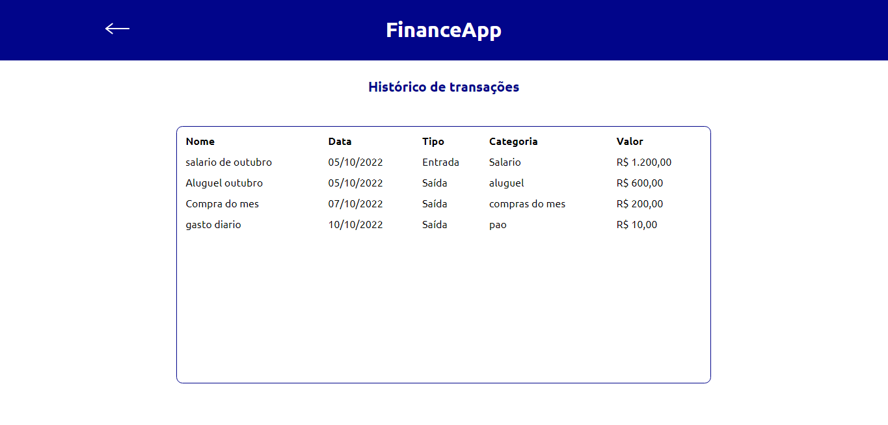
Tela de Relatório

Slide 7
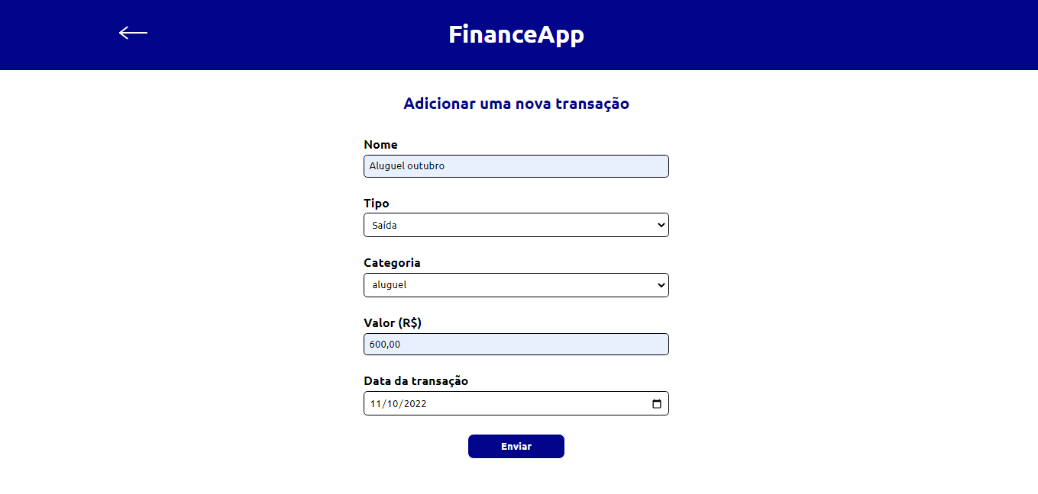
Tela de cadastro de despesa

Slide 8
Vamos ao código!
Obrigado!

